Slide 1
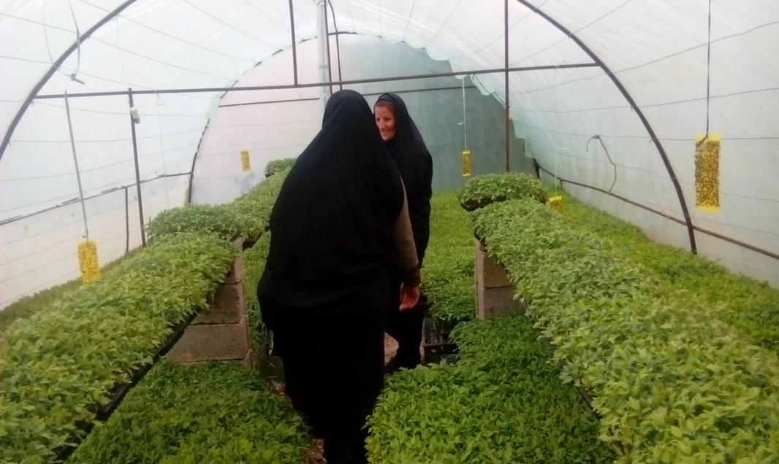
معصومه مؤیدی - پاییز 1400
خشکسالی و راهبردهای سازگاری زنان روستایی

Slide 2
خشکسالی
هواشناسان خشکسالی را بارش کمتر از حد معمول که منجر به تغییر الگوی آب و هوایی می گردد تعریف کرده اند خشکسالی از نظر هواشناسی به حالتی از خشکی ناشی از کمبود بارندگی اطلاق می شود.
قرار گرفتن ایران در عرض جغرافیایی 25 تا 40 درجه شمالی موجب شده که این کشور در زمره مناطق خشک جهان محسوب شود. بر مبنای برخی تخمین ها حدود 89 درصد از سرزمین ایران در قلمروی اقلیمهای غیر مرطوب قرار دارد و این کشور 1/2 درصد از خشکی های جهان را به خود اختصاص دهد.
خشکسالی امری است عادی و ممکن است در هر محلی رخ داده و پیامدهای نامطلوب به همراه داشته باشد.

Slide 3
خشکسالی
ویژگی ها و اثرات خشکسالی از قبیل شدت، مدت و بزرگی آن از محلی به محل دیگر متفاوت است. در مناطق خشک و نیمه خشک، اثرات کمبود بارندگی بر روی منابع آب به سرعت آشکار می شود. به بیان دیگر در مناطقی که به طور طبیعی دارای محدودیت منابع آب هستند، بروز خشکسالی تاثیرات منفی بیشتری به دنبال داشته و حتی می تواند به بحران منتهی شود.
اغلب موارد، خشکسالی های هواشناسی به وقوع خشکسالی های بعدی از جمله خشکسالی کشاورزی و خشکسالی آبشناسی و در مواردی که چندین سال ادامه یابد می تواند حتی به خشکسالی اقتصادی و اجتماعی منتهی گردد. هر چه شدت و گستره خشکسالی بیشتر باشد تاثیرات آن عمیق تر خواهد بود.

Slide 4
خشکسالی
در گذشته برخی خشکسالی ها به طور محدود و بعضا گسترده، کشور را با شدت های متفاوت در بر گرفته و باعث بروز خسارتهای فراوان به محصولات کشاورزی و دامی مناطق روستایی شده و مهاجرت دسته جمعی روستائیان به شهرها را به دنبال داشته است. حاشیه نیشنی شهرهای بزرگ یکی از عوارض این مهاجرت است که هزینه های بسیار سنگینی بر جامعه و کشور تحمیل می کند.
خشکسالی بر خلاف سیل، پدیده ای آرام و خزنده است که به تدریج محیط را تسخیر و به یکی بلای طبیعی تبدیل می گردد. پدیده ای چون سیل و زمین لرزه یکباره خسارتهای سنگینی بر جامعه تحمیل می کنند و مورد توجه قرار می گیرند. در حالیکه خسارتهای ناشی از خشکسالی با آن که اغلب سنگین تر و گسترده تر هستند، اما چون به تدریج ایجاد می شوند برای مردم و مسئولین نامحسوس بوده و کمتر مورد توجه قرار می گیرند.
با شناخت درست پدیده خشکسالی و پذیرش آن به عنوان یک واقعیت اقلیمی و گریز ناپذیر کشور، می توان به این نتیجه رسید که مدیریت سازگاری با این پدیده، شاید ساده ترین و کم هزینه ترین روش برای مواجهه با آن و کاهش خسارات ناشی از آن باشد.
پیش بینی خشکسالی با عدم قطعیت زیاد همراه بوده ، آغاز و پایان آن نامعلوم و چگونگی وقوع و اثرات آن در هر ناحیه با ناحیه دیگر متفاوت است.

Slide 5
خشکسالی
رخداد خشکسالی به سه مرحله مختلف تفکیک می شود:
مرحله اول: در ابتدا با کاهش بارش در یک منطقه یا حوضه آبریز، خشکسالی هواشناسی رخ می دهد که کم شدن ورودی آب به پشت سدها از اولین پیامدهای آن است
مرحله دوم: در ادامه چنانچه کاهش بارش با افزایش دما همراه شد و تداوم یابد تبخیر و تعرق زیاد شده و نیاز گیاه به آب افزایش یافته و در نتیجه خشکسالی کشاورزی به ویژه در بخش دیم حادث می شود. در این مقطع بخش کشت آبی با توجه به بهره گیری از آبهای زیرزمینی هم چنان می تواند به حیات خود ادامه دهد. اما در حوزه آب، ضمن تشدید کاهش ورودی آّب به پشت سد، خروجی آب به صورت تبخیر افزایش می یابد.
مرحله سوم: چنانچه برداشت آب از منابع زیرزمینی برای مدت طولانی ادامه یاید، خشکسالی آبشناسی یا هیدرولوژیکی به وقوع خواهد پیوست که اثرات منفی آن بسیار عمیق تر از دو خشکسالی قبلی است. متاسفانه عموم مردم از وقوع خشکسالی مطلع می شوند. در این هنگام خشکسالی آثار تخریبی خود را در منطقه به جا گذاشته و کاهش خسارات ناشی از آن بسیار مشکل و پر هزینه است. پیامد این نوع خشکسالی، از بین رفتن کشاورزی، تعطیلی فعالیتهای اقتصادی، مهاجرت آسیبدیدگان خشکسالی و شکل گیری معضلات اجتماعی و تهدیدات زیستمحیطی به صورت منابع آلوده کننده است.

Slide 6
پهنه بندی خشکسالی هواشناسی در سطح کشور بر اساس شاخص SPEI دوره ده ساله
عمده ترین خشکسالی های شدید و بسیار شدید ده ساله در استان های اصفهان، بوشهر، چهار محال و بختیاری، خراسان جنوبی، خراسان رضوی، خراسان شمالی، خوزستان، سمنان، سیستان و بلوچستان، فارس، قم، کرمان، کهکیلویه و بویراحمد بوده است.
درجات تر سالی فقط در بخش های کوچکی از حوضه های آبریز شمال، شمال شرق، شمال غرب و جنوب غربی کشور دیده می شود.

Slide 7
روند تغییرات شاخص خشکسالی بر اساس شاخص SPEI دوره ده ساله
بر اساس شاخص استاندارد شده بارش و تبخیر –تعرق SPEI ده ساله تا پایان سال 1397نشان میدهد که از سال 68 تا 79 شرایط نرمال و تر سال در کشور حاکم بوده، که بیشترین و تنها­ترین تر سالی در سال 74 وجود داشته است. اما از سال 80 تا پایان سال 97 روند تغییرات و افزایش خشکسالی در کشور ثبت گردیده است که شدت و وسعت خشکسالی از سال 86 با خشکسالی متوسط همراه بوده و شدت و وسعت آن در سال 96 (خشکسالی شدید) به بیشترین میزان خود نسبت به سالهای گذشته رسیده است.

Slide 8
روند تغییرات شاخص خشکسالی بر اساس شاخص SPI دوره ده ساله
نمودار روند تغییرات شاخص خشکسالی SPI ده ساله کشور نشان می دهد که مطابق ده ساله اول، دو سال 68 و 70 خشکسالی خفیف و همچنین در بازه زمانی، چهار سال 74، 75، 76 و 77 درجاتی از ترسالی داشته اند.
در بازه زمانی ده ساله دوم، دو سال پیاپی ترسالی خفیف و سه سال درجات خشکسالی بوده است.
در بازه زمانی ده ساله سوم، روند خشکسالی کاملا مشهود است که از سال 88 تا 97 درجاتی از خشکسالی در کشور حاکم بوده و در سال 96 وسعت و شدت خشکسالی بیشتر از سالهای دیگر در مجموع کل 30 سال اخیر بوده است.

Slide 9
ایران
ایران
ایران

Slide 10
زنان روستایی
زنان و مردان تغییر اقلیمی را به طرق مختلف تجربه می­کنند، چرا که نقش­ها، مسئولیت­ها، و هویت­های متمایزی از نظر اجتماعی دارند که منجر به انتخاب راهبرد­های مقابله­ای و واکنش­های مختلف می­گردد.
در تمام اقلیم­های استان فارس، زنان در کار اقتصادی خانواده شریک هستند و کشاورزی بیشتر خانوادگی است. غالبا عملیات کاشت محصولات زراعی را مردان انجام می­دهند، اما عملیات داشت شامل وجین و برداشت میوه­جات و صیفی­جات را زنان انجام می­دهند.
سطوح مشارکت زنان روستایی در کسب درآمد خانواده متفاوت بود. به طوری­که 75 درصد پاسخگویان بیان داشتند که تا 25 درصد درآمد خانواده حاصل کار آنهاست. حدود 21 درصد نیز بین 26 تا 50 درصد درآمد خانواده و حدود 2/5درصد پاسخگویان بیشتر از نیمی از درآمد خانواده را تامین می­کنند

Slide 11
محل کسب درآمد سالانه زنان روستایی (بر حسب میلیون تومان)
محل تامین درآمد زن روستایی | درصد زنان فعال | کمینه | بیشینه | میانگین | رتبه
فرآوری محصولات کشاورزی | 67/5 | 0 | 60 | 6/6 | 1
سایر (خدمات و ..) | 40/4 | 0 | 90 | 6/2 | 2
صنایع دستی | 38/2 | 0 | 50 | 3/1 | 3
کارگری بخش کشاورزی | 24/4 | 0 | 30 | 2/5 | 4
از نظر سرمایه گذاری زنان روستایی در خرید طلا نیز 334 نفر (3/82 درصد) اکنون طلا نداشتند. مابقی هم در دامنه بین 1 تا 160 گرم سرمایه­گذاری طلا داشته اند. میانگین ذخیره مالی در قالب طلا برای کل پاسخگویان حدود 15 گرم با انحراف معیار 59/103 بوده است.

Slide 12
کیفیت و کمیت آب کشاورزی
32/5 درصد زنان روستایی وضعیت آب کشاورزی در روستایشان را در حد بد و خیلی بد توصیف کرده­اند که شور و تلخ شدن آبهای کشاورزی از آن جمله است.
42/4 درصد پاسخگویان وضعیت بد و خیلی بدی از نظر دسترسی کمی به آب کشاورزی داشتند که نشان دهنده کمبود آب برای کشاورزی است.

Slide 13
سرمایه طبیعی
سنجه­ها | معضل
کمیت آب کشاورزی | 1
سایر گونه های منابع طبیعی | 2
کیفیت آب کشاورزی | 3
پوشش گیاهان دارویی روستا | 4
حاصلخیزی خاک | 5

Slide 14
سرمایه های فیزیکی
سنجه­ها | رتبه
دسترسی به تلفن | 1
آنتن دهی تلویزیون | 2
دسترسی به آب سالم | 3
دسترسی به جاده مناسب | 4
آنتن دهی تلفن همراه | 5
دسترسی به وسیله نقلیه | 6
وضعیت اینترنت روستا | 7
دسترسی به بازار فروش | 8
دسترسی به امکانات آموزشی | 9

Slide 15
سازگاری زنان روستایی با خشکسالی
راهبردهای سازگاری، راهکارهای تعدیل اثرات خشکسالی است که توسط زنان روستایی به کار گرفته می­شود.
در مجموع 43 راهبرد سازگاری توسط زنان روستایی در قالب 4 دسته راهبردهای توسعه و متنوع سازی منابع درآمدی با 14 راهکار، مدیریت هزینه­ها با 9 راهکار، مدیریت سرمایه­های اجتماعی با 7 راهکار و مدیریت تنش­های محیطی با 12 راهکار در برابر نوسانات اقلیمی به کار گرفته شده بودند.

Slide 16
بکارگیری راهبرد توسعه و متنوع سازی منابع درآمدی توسط پاسخگویان
راهبرد | بکار گیرندگان راهبرد | رتبه
 | درصد
توسعه فعالیت­های مکمل کشاورزی | 61/6 | 1
کار برای کسب درآمد توسط زن روستایی | 51/7 | 2
بیشتر کار کردن زن روستایی | 50/7 | 3
گرایش به شغل­های غیر کشاورزی | 43/6 | 4
پرورش طیور | 42/1 | 5
نگهداری دام | 41/6 | 6
کارگری در بخش کشاورزی | 29/6 | 7
پخت و فروش نان محلی | 25/1 | 8
جمع آوری گیاهان دارویی | 24/1 | 9
تولید سبزیجات | 24/1 | 9
مهاجرت موقت سایر اعضای خانواده | 12/6 | 10
مهاجرت دائم یکی از اعضای خانواده | 7/6 | 11
مهاجرت موقت زن روستایی برای کار | 6/7 | 12
زنبور داری | 4/4 | 13
بیشترین راهکارهای سازگاری مورد استفاده به ترتیب، توسعه فعالیت­های مکمل کشاورزی شامل فروش و فرآوری محصولات کشاورزی، کار کردن زن روستایی برای کسب درآمد، حجم کار بیشتر، گرایش به شغل­های غیر کشاورزی و پرورش طیور به منظور ایجاد درآمد در خانه بوده است. در واقع زنان روستایی مورد مطالعه، به طور متوسط بیش از چهار راهکار سازگاری مرتبط با راهبرد توسعه و متنوع سازی درآمدی به کار گرفته­اند.

Slide 17
راهبرد مدیریت هزینه ها
راهبرد | بکار گیرندگان راهبرد | رتبه
 | درصد
بهره­گیری از تسهیلات | 67/5 | 1
کاهش هزینه های زندگی | 57/4 | 2
کار کردن زن به جای کارگر در مزرعه | 42/6 | 3
فروش دام مازاد | 35 | 4
فروش طلا | 32/8 | 5
کم کردن میزان غذا | 32/3 | 6
کم کردن کیفیت غذا | 30/5 | 7
اجاره کردن یا اجاره دادن اراضی | 21/9 | 8
فروش املاک | 6/7 | 9
استفاده از تسهیلات و وام مهم­ترین راهبرد (در دسته راهبرد مدیریت هزینه) است که می­تواند منجر به کاهش اثرات منفی نوسانات اقلیمی بر زنان روستایی گردد. سپس کاهش هزینه­های زندگی و کار کردن در مزرعه را دومین راهبرد در راهبرد مدیریت هزینه­ای سازگاری با نوسانات اقلیمی بیان کرده­اند.

Slide 18
راهبرد مدیریت سرمایه های اجتماعی
ضمانت گرفتن از سایر افراد جامعه روستایی برای دریافت وام مهمترین راهبرد مدیریت سرمایه های اجتماعی به کار برده شده برای سازگاری با نوسانات اقلیمی توسط زنان روستایی بوده است. دومین راهبرد سازگاری با نوسانات اقلیمی در دسته مدیریت سرمایه­های اجتماعی زنان روستایی، عضویت زنان روستایی در تشکل­های اجتماعی رسمی مانند صندوق­های اعتبارات خرد، تعاونی­ها و تشکل­های اجتماعی بوده است.
راهبرد | درصد بکارگیرندگان | رتبه
اخذ ضمانت از افراد دیگر برای دریافت وام | 71/7 | 1
عضویت در تشکل­های رسمی | 2/55 | 2
قرض پول از دیگران | 7/53 | 3
دریافت کمک از دوستان | 9/37 | 4
کمک مالی نزدیکان | 7/36 | 5
تشکیل گروه­های کاری | 5/18 | 6
زیر پوشش نهادهای حمایتی رفتن | 5/14 | 7

Slide 19
راهبرد مدیریت تنش­های محیطی
راهبرد | درصد بکار گیرندگان | رتبه
ذخیره آب در تانکر | 57/9 | 1
خرید علوفه و خوراک دام | 39/9 | 2
بهره گیری از خدمات ترویجی | 31/5 | 3
بیمه محصولات کشاورزی | 25/1 | 4
کم کردن سطح زیر کشت | 21/7 | 5
تغییر شیوه آبیاری | 21/7 | 5
خرید آب برای دام یا کشاورزی | 21/7 | 5
تغییر الگوی کشت و نوع محصول | 19/2 | 6
جایگزین کردن کشاورزی با دامداری | 13/3 | 7
تعویض نوع دام | 13/1 | 7
تغییر کاربری از زراعی به باغی | 8/1 | 8
کوچ کردن فصلی دام یا زنبور | 5/4 | 9
می­توان به راهبرد ذخیره آب در تانکر به منظور استفاده خانواده اشاره نمودند که نزدیک به 58 درصد شرکت­کنندگان در این مطالعه از این راهبرد استفاده نموده­اند. سپس کمبود علوفه ناشی از خشکسالی در نوسانات اقلیمی از طریق راهبرد خرید علوفه و خوراک دام تامین کرده­اند. همچنین بیش از 31 درصد از پاسخگویان به منظور افزایش دانش و مهارت خود برای سازگاری با نوسانات اقلیمی از خدمات آموزشی ترویجی و مشاوره­ای استفاده نموده­اند.

Slide 20
مقایسه بکارگیری راهبردهای مختلف سازگاری
راهبرد | بکارگیری
 | فراوانی | درصد
مدیریت هزینه ها | 389 | 95/9
توسعه و متنوع سازی منابع درآمدی | 372 | 91/7
مدیریت سرمایه های اجتماعی | 368 | 90/6
مدیریت تنش­های محیطی | 324 | 79/8
در بررسی میانگین، فراوانی زنان روستایی در بکارگیری دسته راهبردها، مدیریت هزینه ها مهمترین بوده است. سپس راهبرد توسعه و متنوع سازی منابع درآمدی، مدیریت سرمایه­های اجتماعی و مدیریت تنش­های محیطی به ترتیب در جایگاه دوم تا چهارم سازگاری با نوسانات اقلیمی بوده است.

Slide 21
ترویج کسب و کارهای غیر زراعی در زمان نوسانات اقلیمی مکمل بخش کشاورزی بوده و در سطح روستا از مهاجرت مردان روستا و در نتیجه فشارهای کاری بر زنان روستایی می­کاهد و همچنین به بهبود درآمد زنان روستایی برای کاهش اثرات منفی نوسانات اقلیمی، کمک می­نماید. ارتقای مهارت زنان روستایی در ایجاد کسب و کارهای غیر زراعی در زمان کم­ رنگ شدن کشاورزی با توجه به استعداد هر روستا و شهرستان می­تواند به توانمندی و بهبود وضعیت اقتصادی زنان روستایی بینجامد.

Slide 22
زنان روستایی، نه تنها قربانیان منفعل خشکسالی نیستند بلکه فعالانه عمل می­کنند و امیدواری برای سازگاری را دارند. آنها با استفاده از استراتژی­های محتاطانه، از تجربه و تخصص خود برای کاهش تأثیرات سوء نوسانات اقلیمی تلاش می­کنند. آنها همچنین نگران مسائل زیست­محیطی هستند و از سیاست­های مربوط به احیای محیط زیست بسیار حمایت می­کنند. اما شواهدی از سوگیری جنسیتی در روند سازگاری و توسعه و اجرای سیاست وجود دارد. نابرابری­های جنسیتی یک عامل اصلی در آسیب پذیری است، و به همین ترتیب ، باید در پاسخ­های سازگاری برطرف شود.

Slide 23
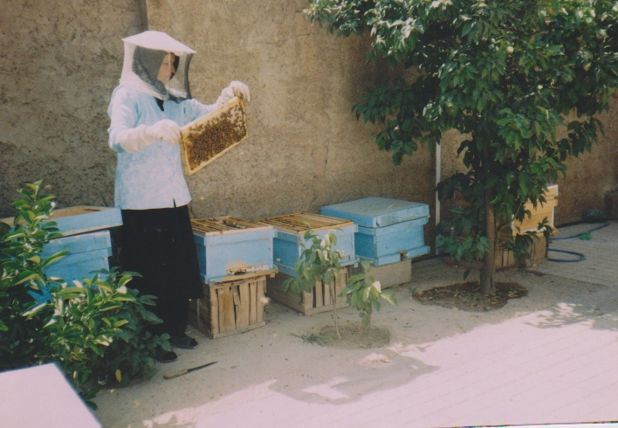
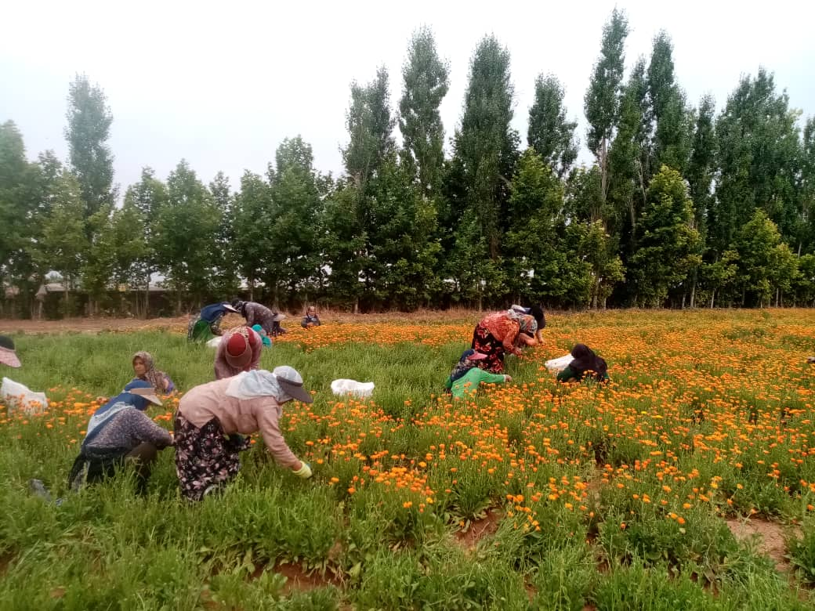
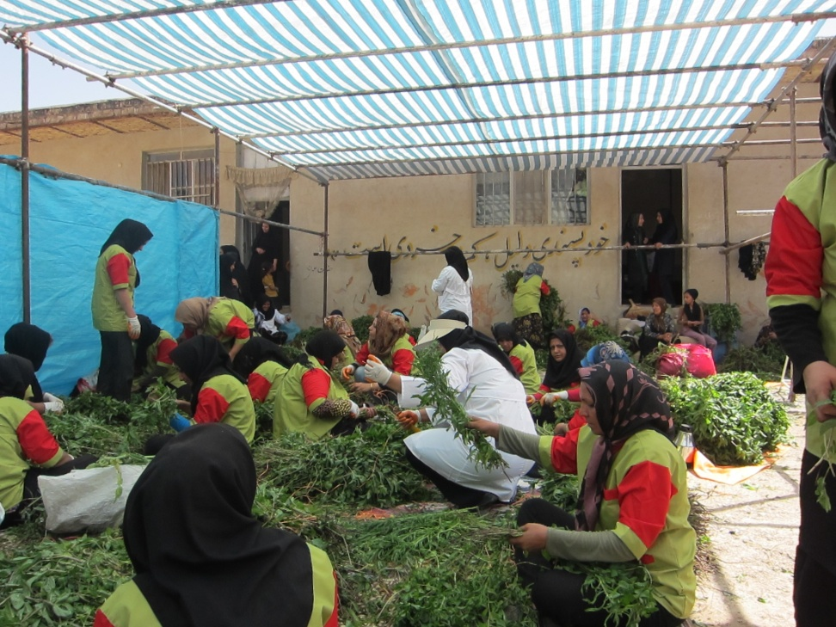

Slide 24
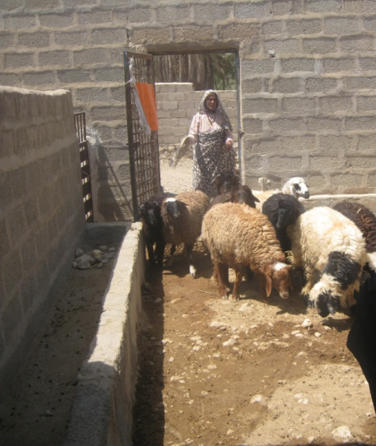
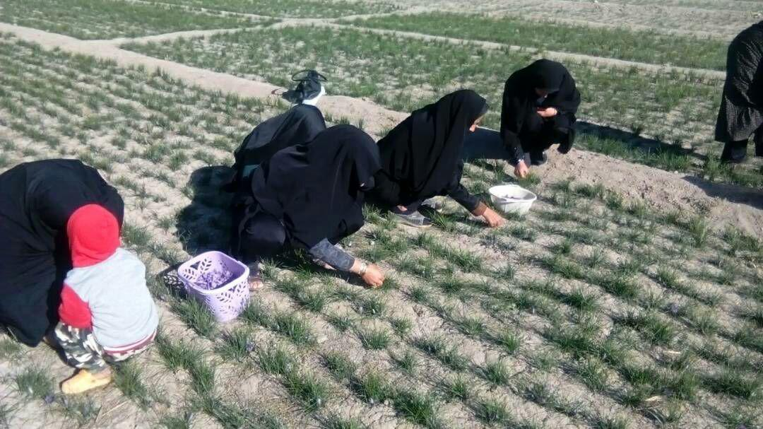
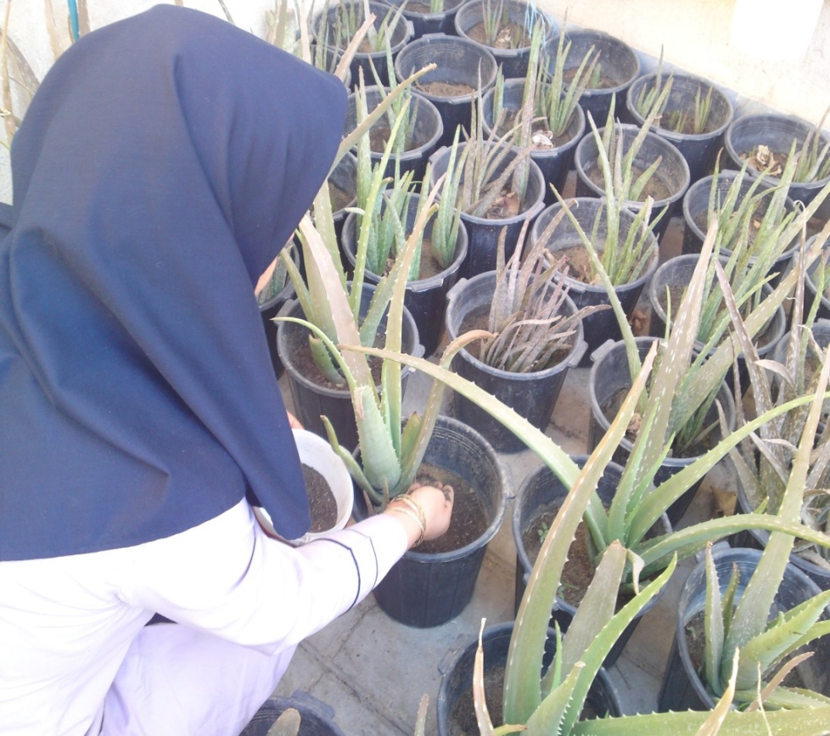

Slide 25
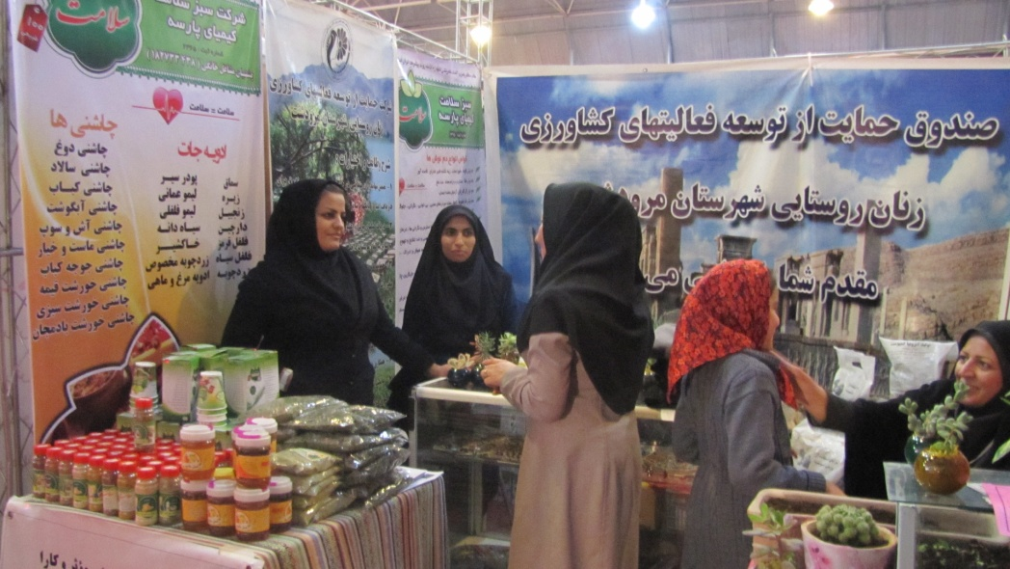
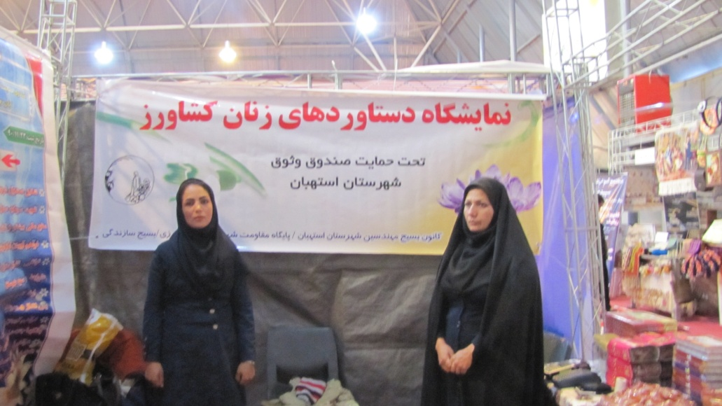
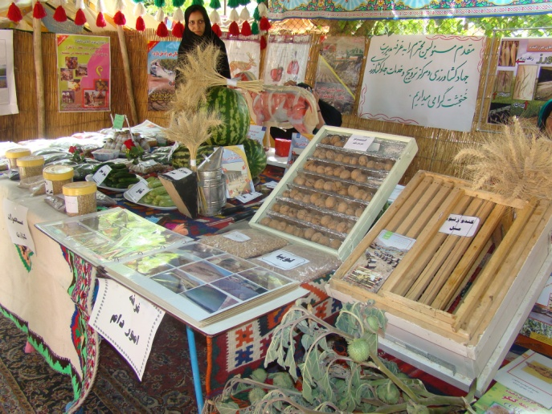
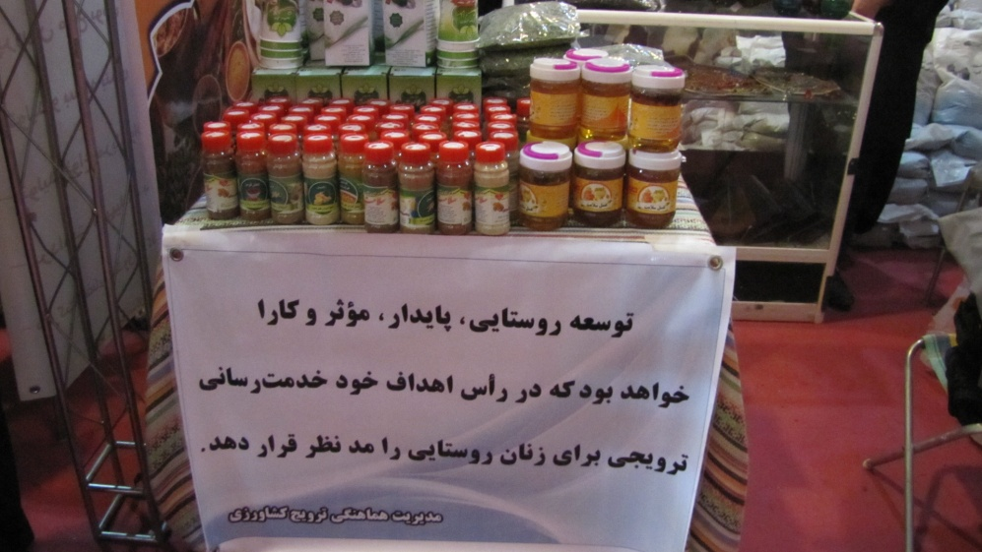
برگزاری نمایشگاه های ملی، منطقه ای و محلی

Slide 26
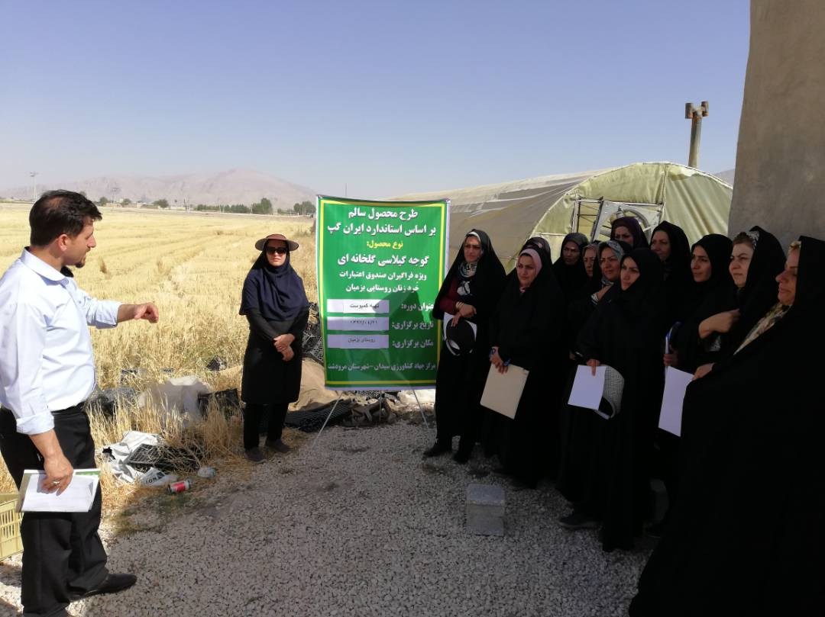
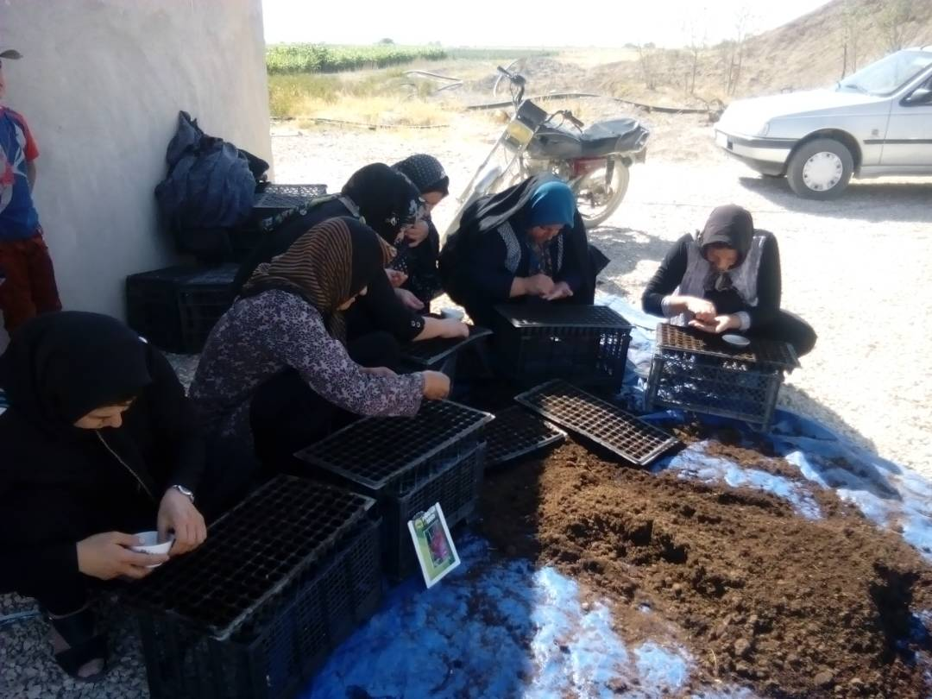
مرحله کاشت نشاء – گوجه گیلاسی توسط زنان روستایی مرودشت در محل سایت
آموزش تخصصی توسط کارشناس پهنه و مشاور طرح تولید محصول گلخانه – شهرستان مرودشت

